Slide 1
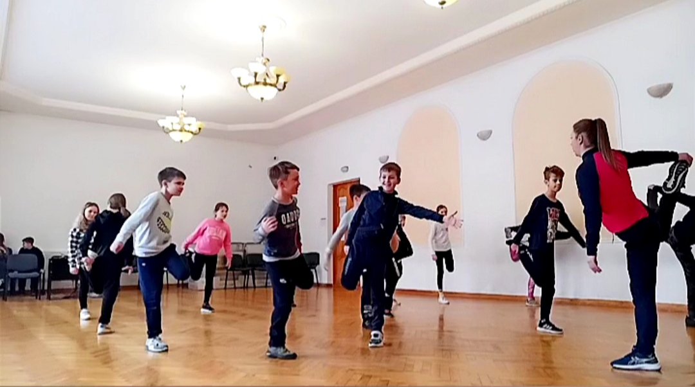
Звіт вчителя фізичної культури за міжатестаційний період з 2020 по 2023 р. Приходської Наталі Олександрівни

Slide 2
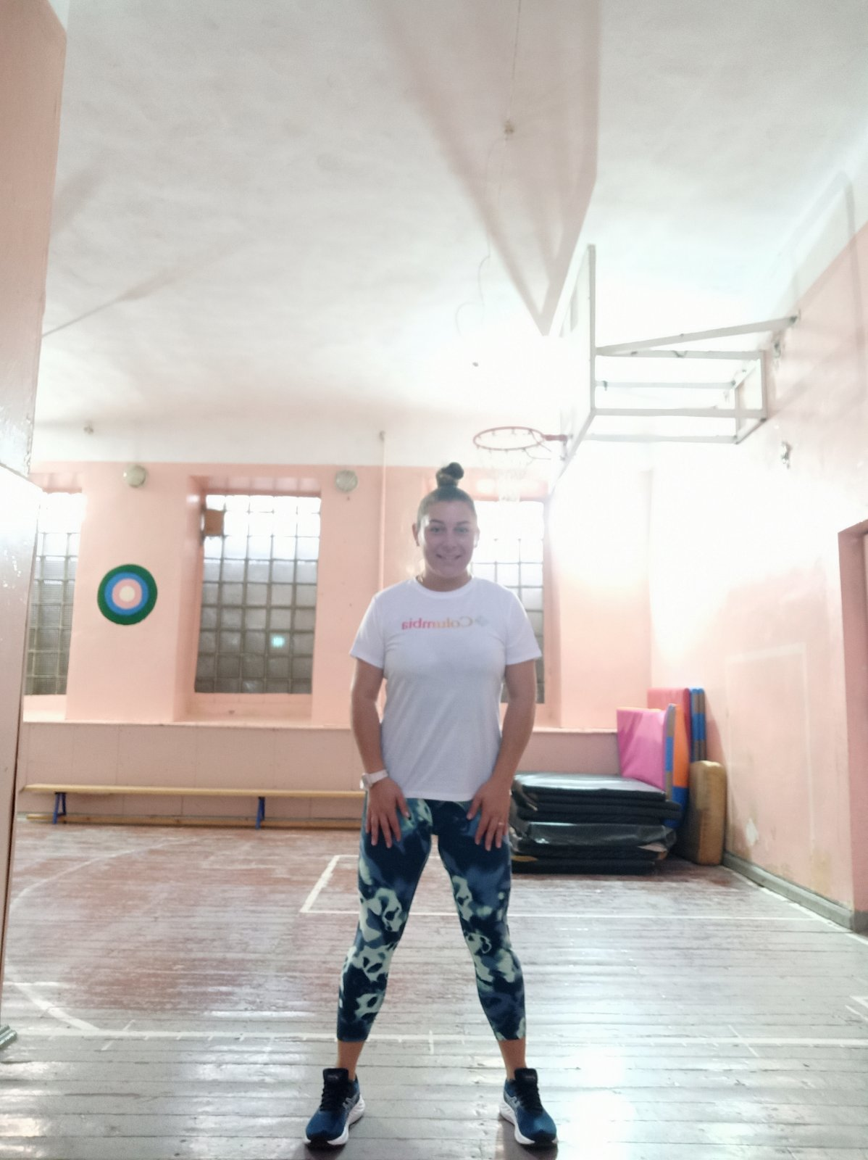
Освіта:
Дніпропетровський державний інститут фізичної культури і спорту
Спеціальність: магістр з фізичної реабілітації
Місце роботи:
Спеціалізована школа I-III ступенів з поглибленим вивченням української мови, літератури та українознавства № 73
Посада: вчитель фізичної культури
Педагогічний стаж: 7 років 4 міс.
Попередня атестація: 2020 рік (присвоєно кваліфікаційну категорію «спеціаліст I категорії»)

Slide 3
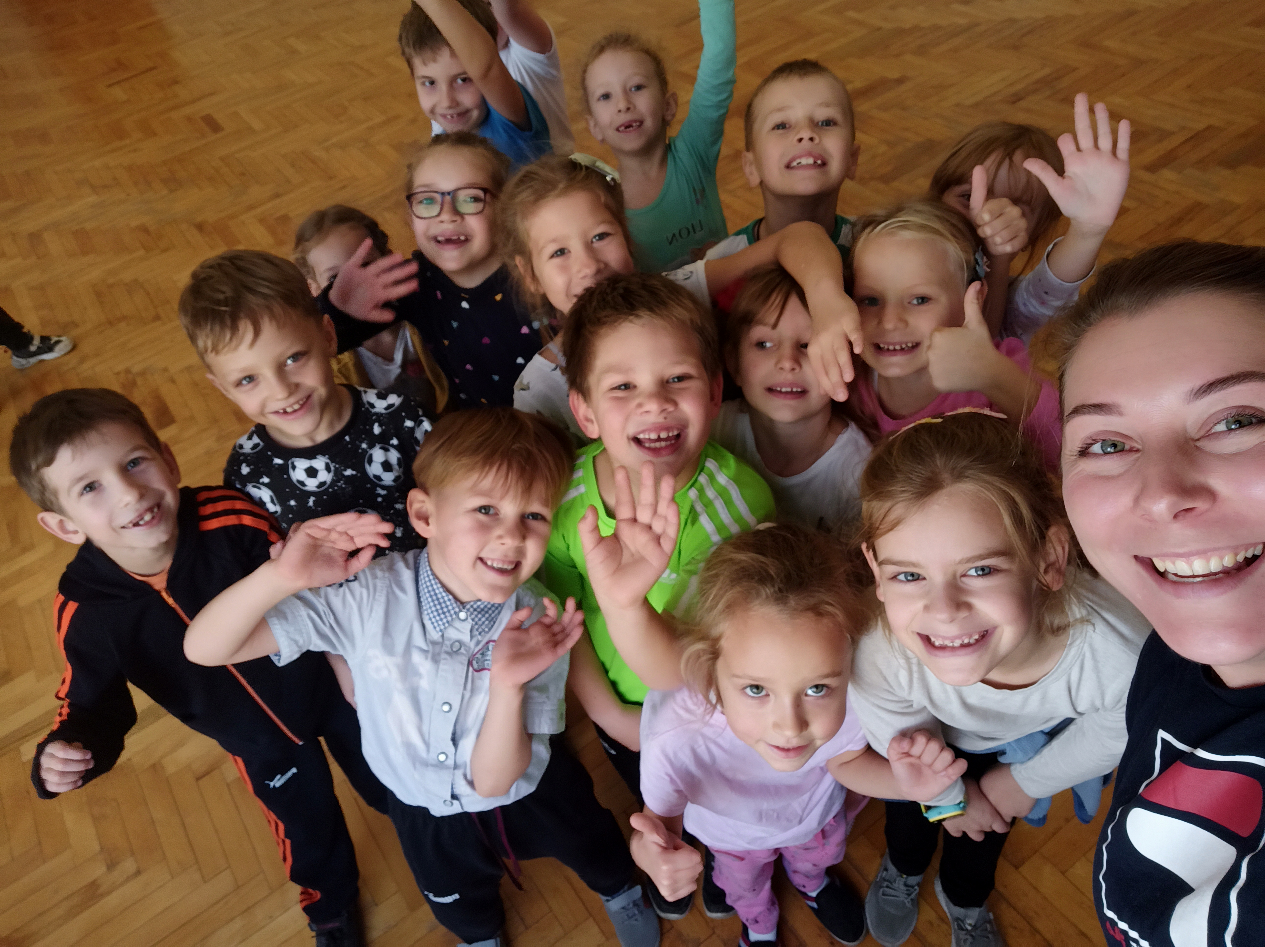
Проблемна тема: «Удосконалення сучасного уроку фізичної культури шляхом впровадження інноваційних технологій в умовах запровадження Нової української школи»
Шляхи реалізації:
Нові варіативні модулі (Fun Up, Cool Games);
Ігрова форма уроку;
Урок – змагання (естафети, навчальні ігри);
Проектна робота.

Slide 4
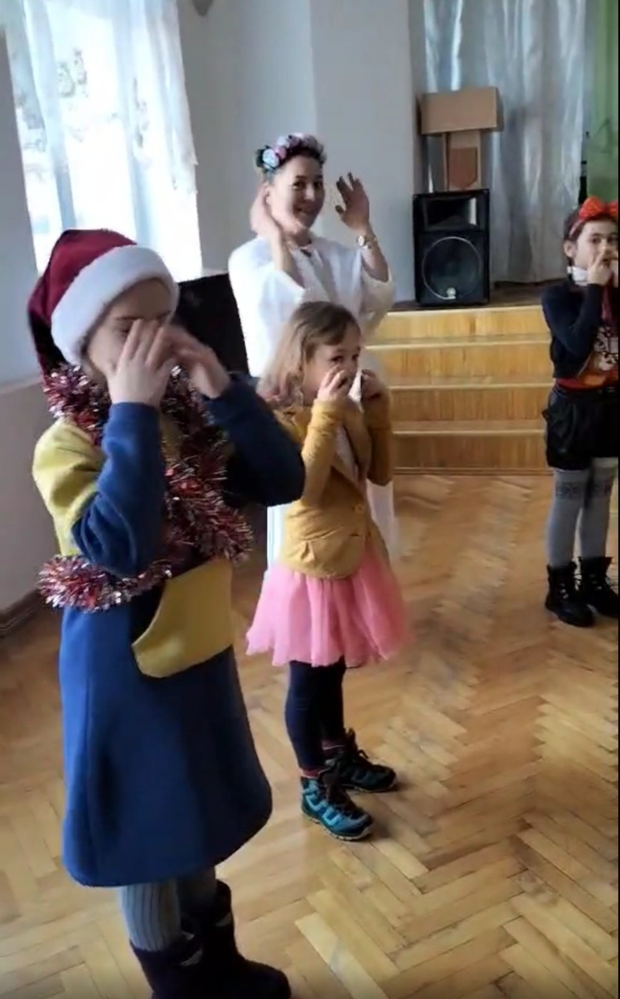
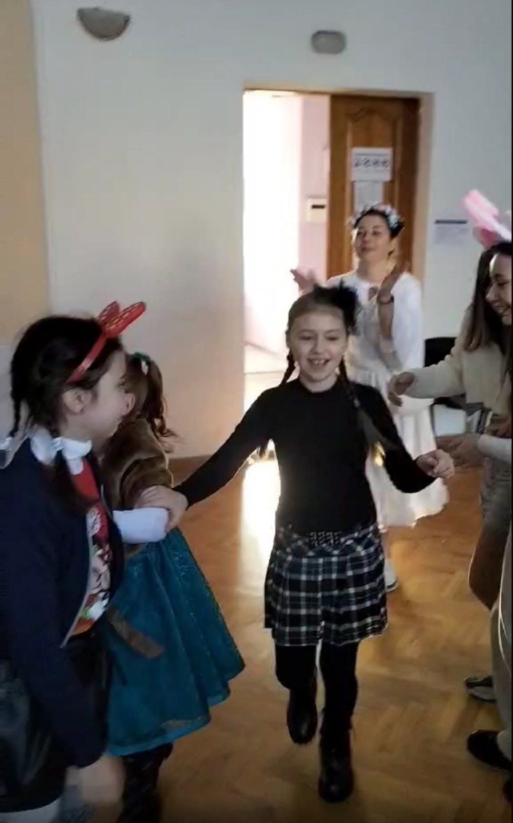
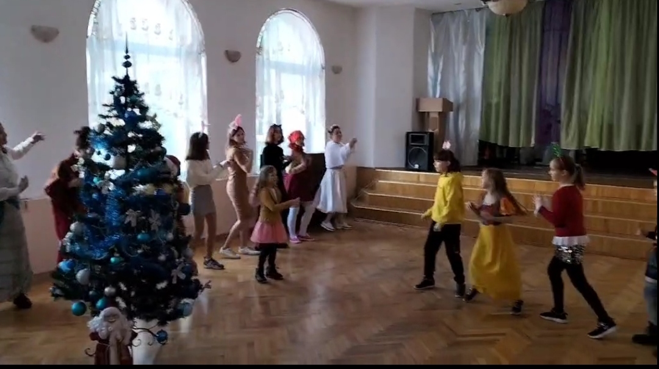
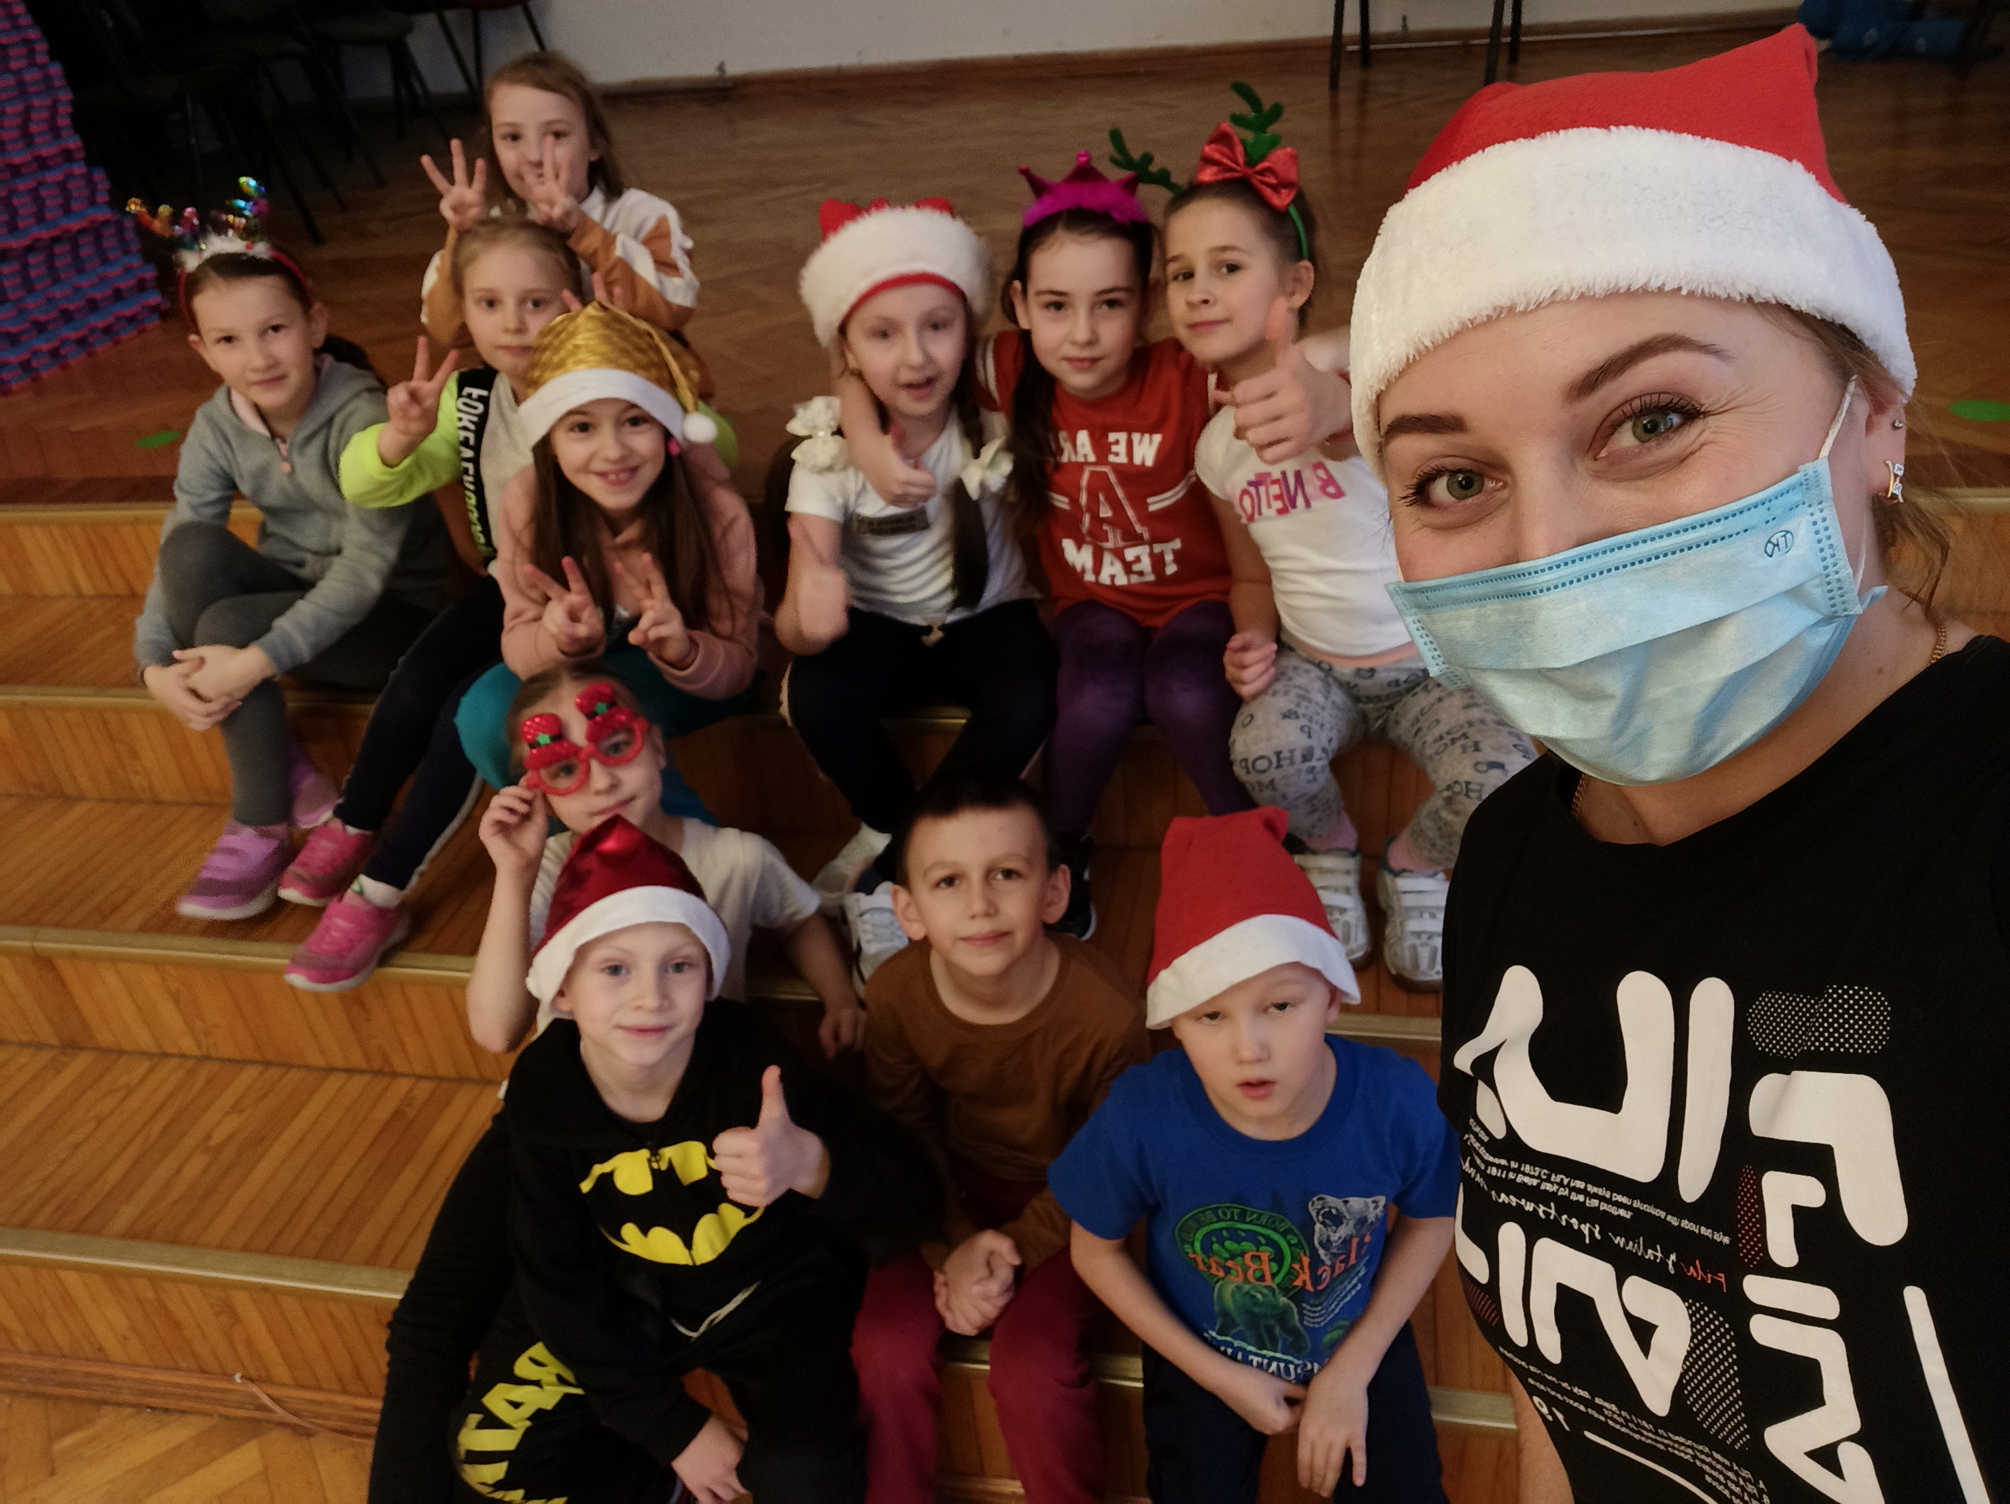
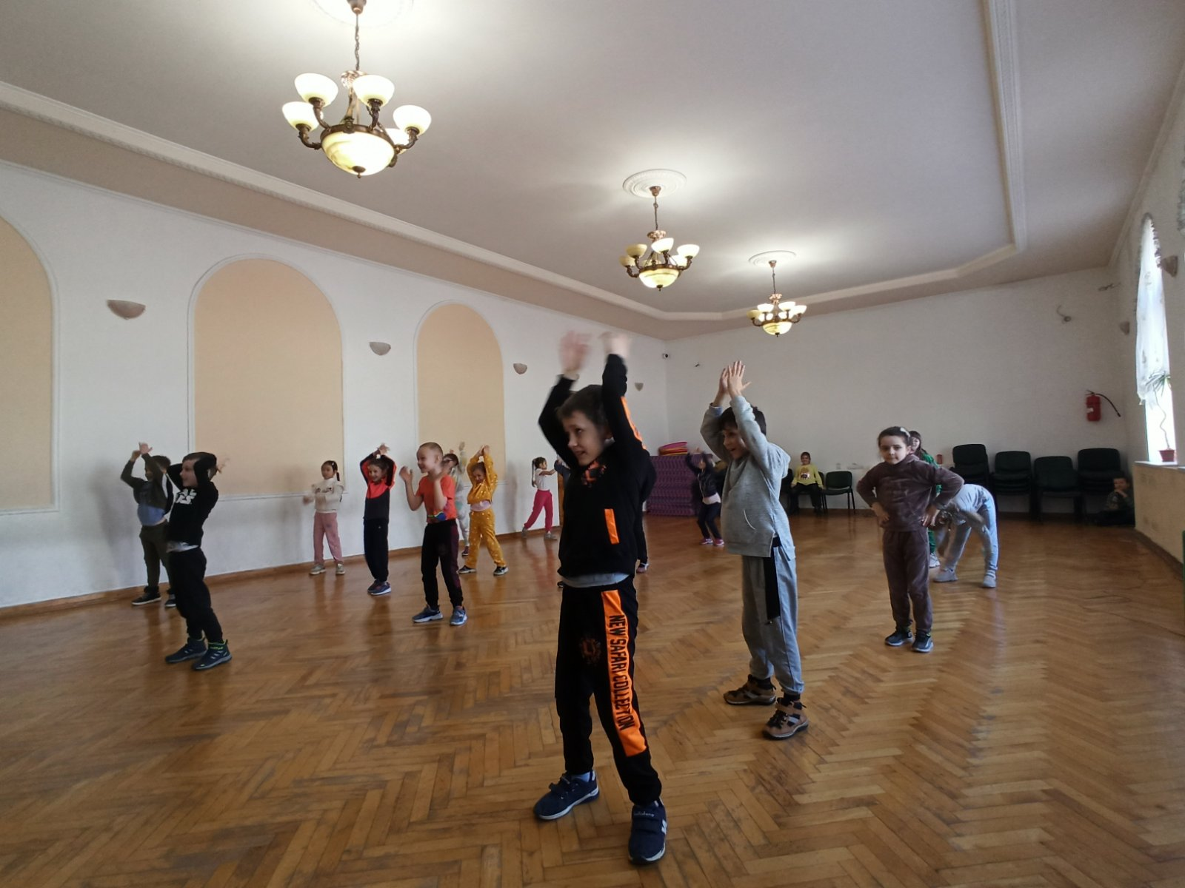
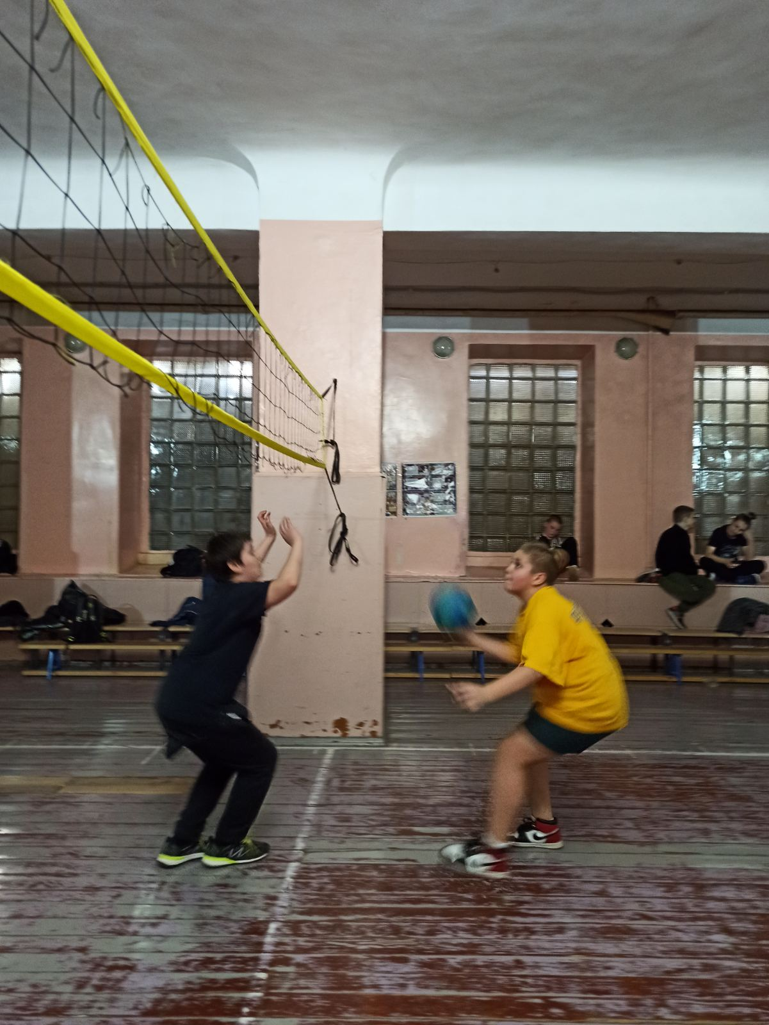
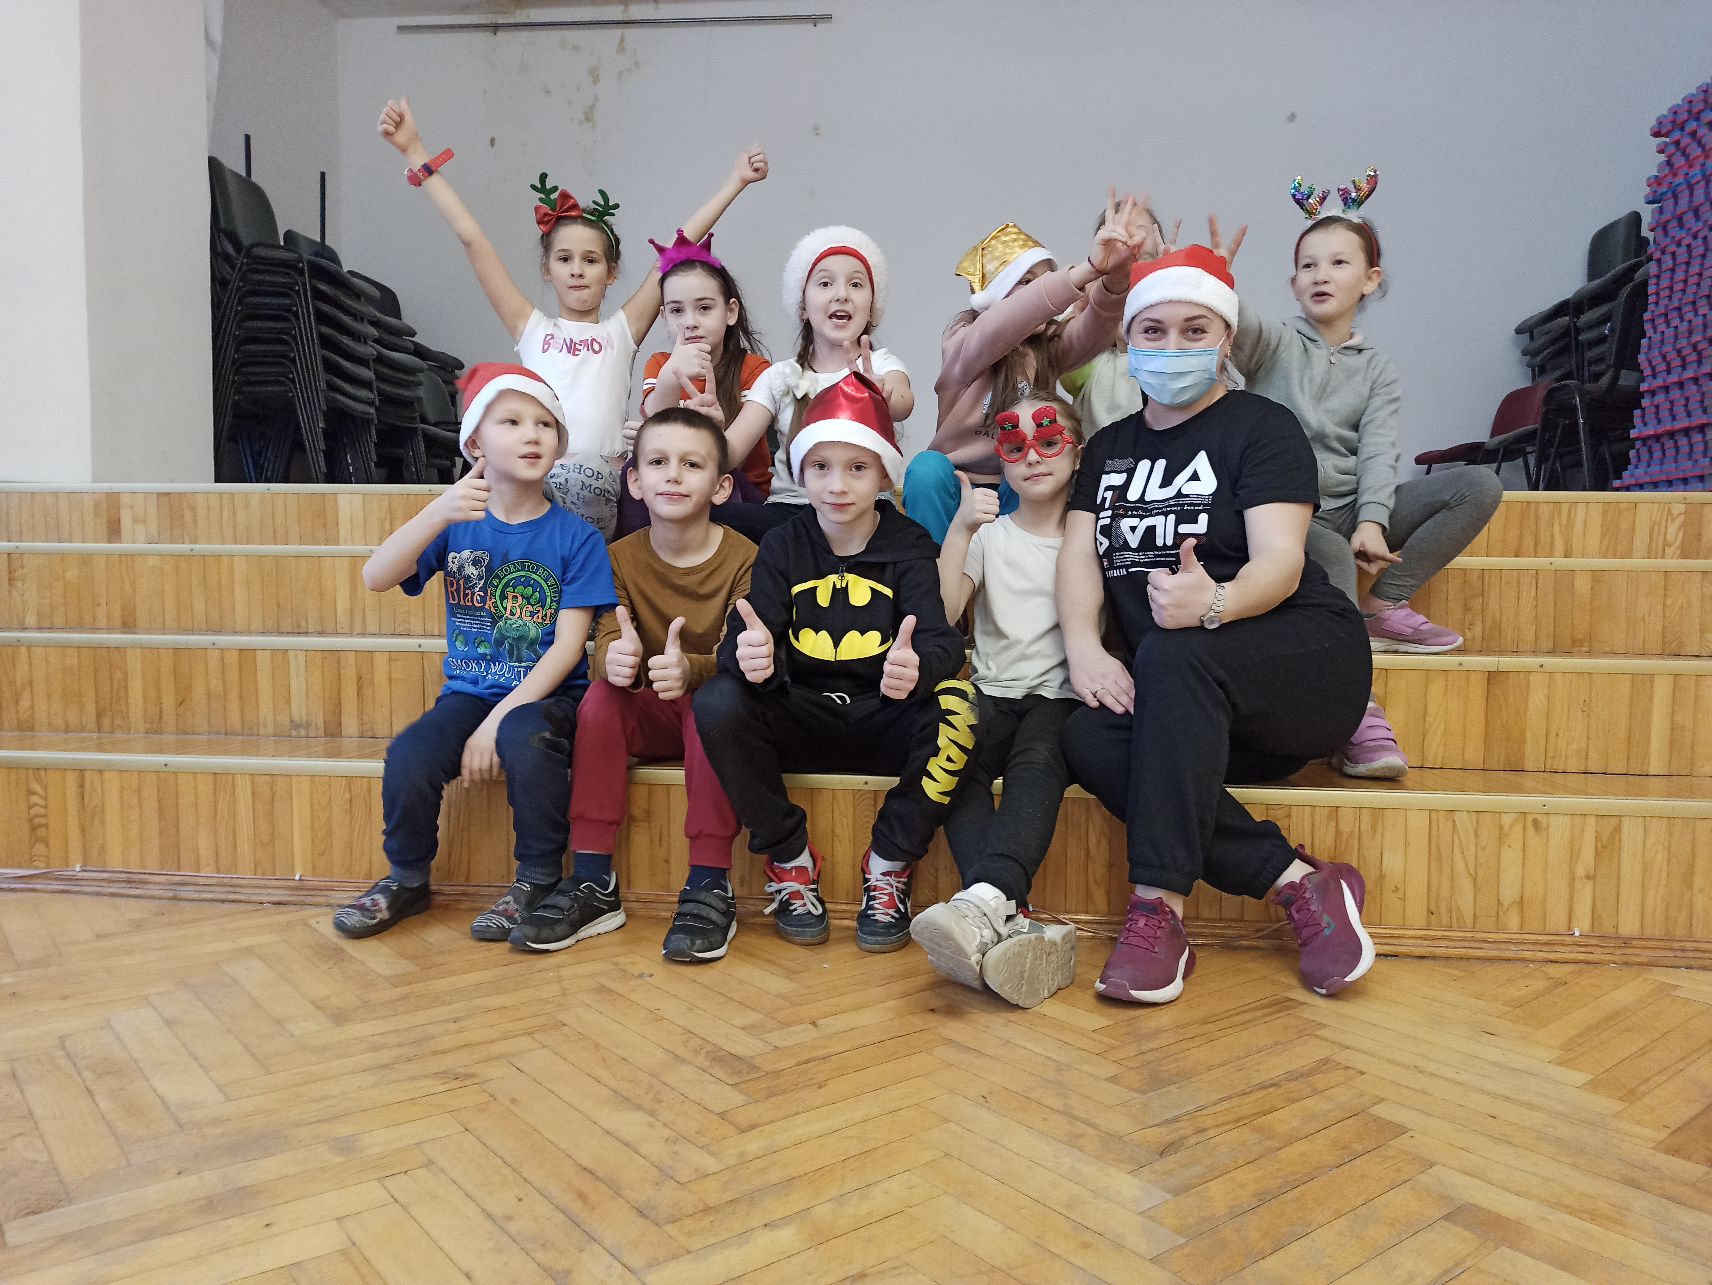
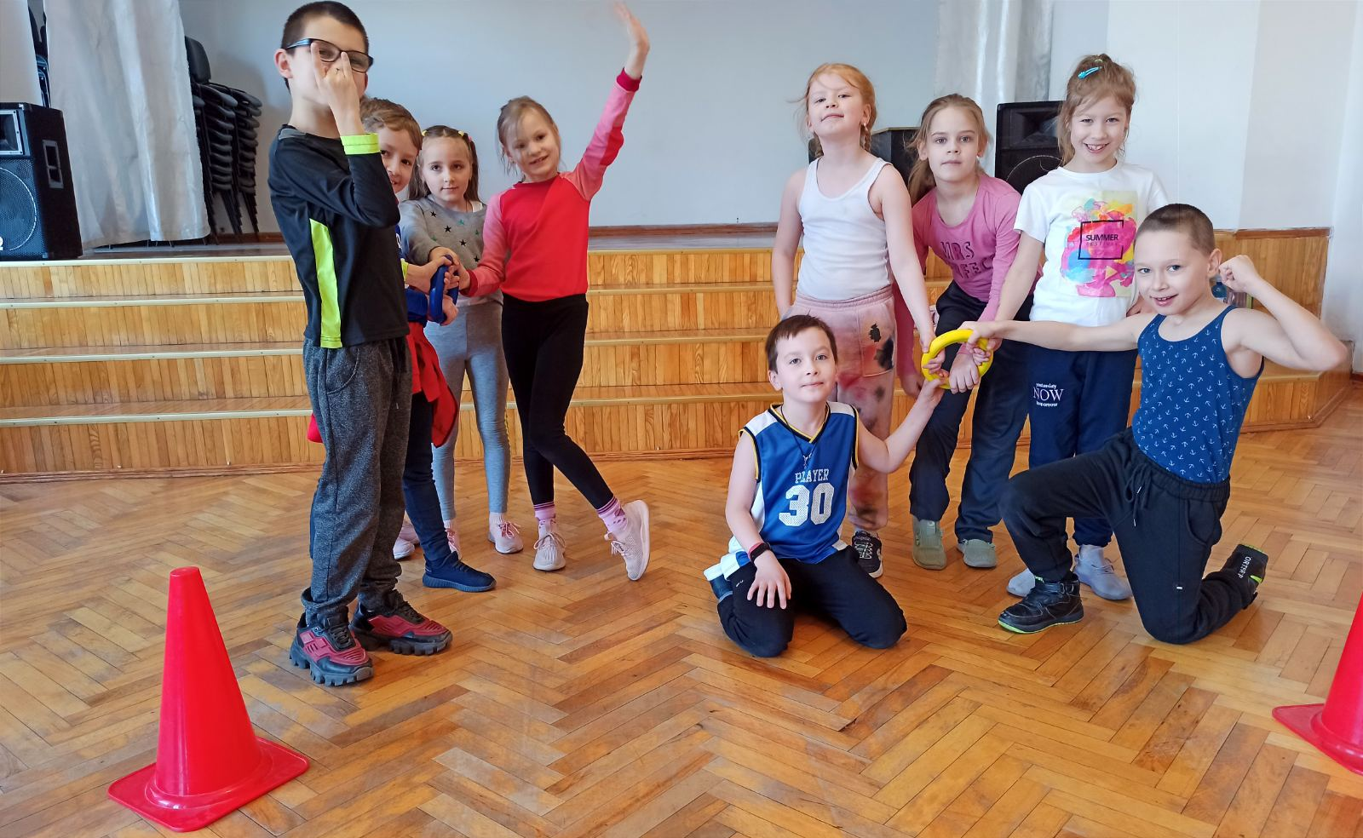
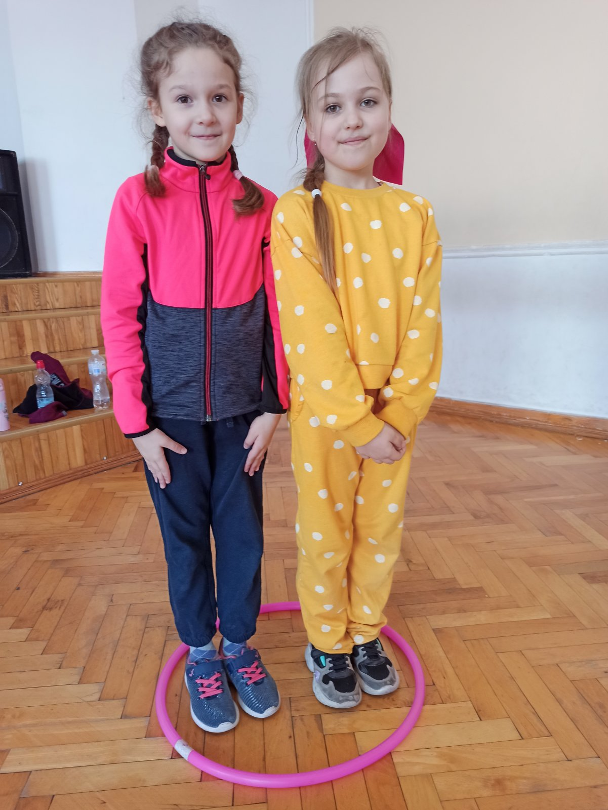
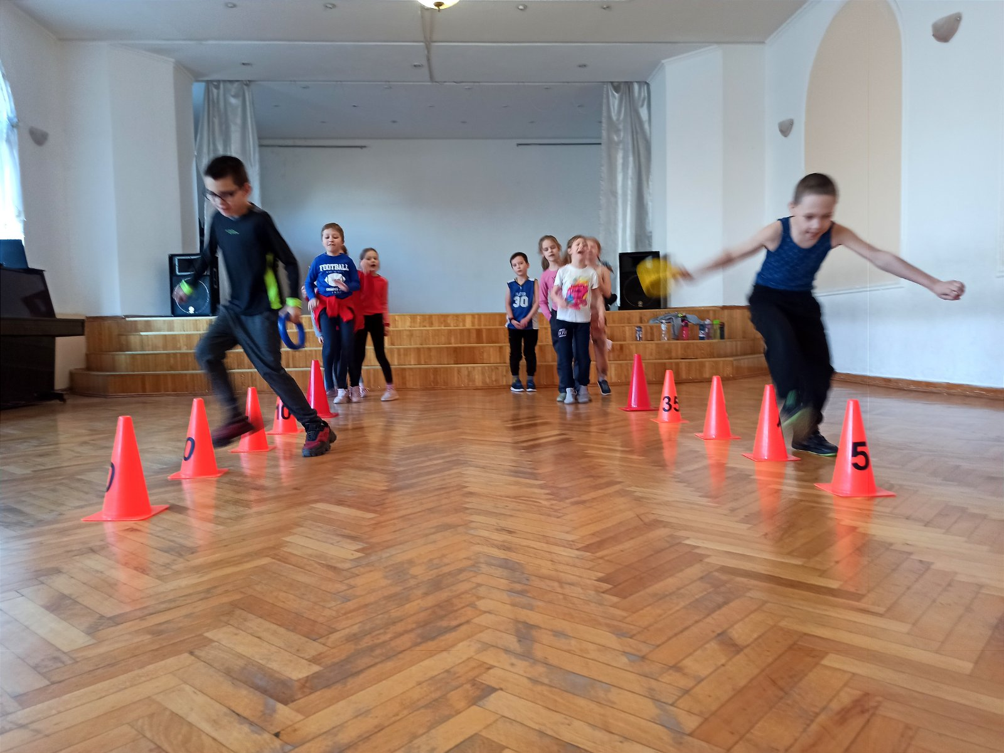
Освітній процес
Спортивний Санта
Зустріч зі Святим Миколаєм
Ігрові уроки
Fun Up зарядка

Slide 5
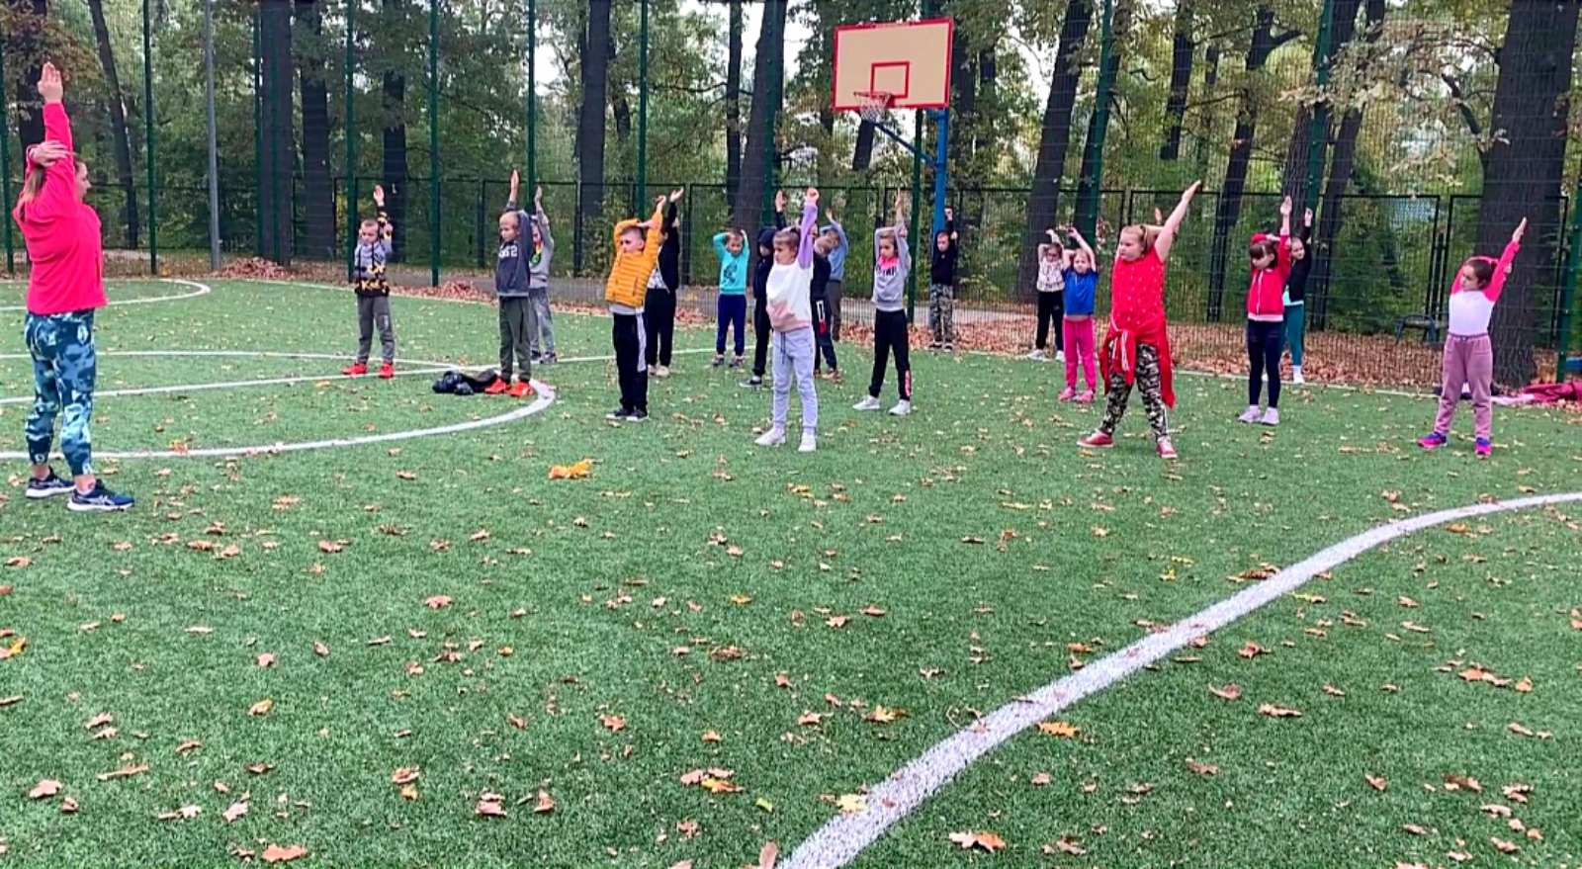
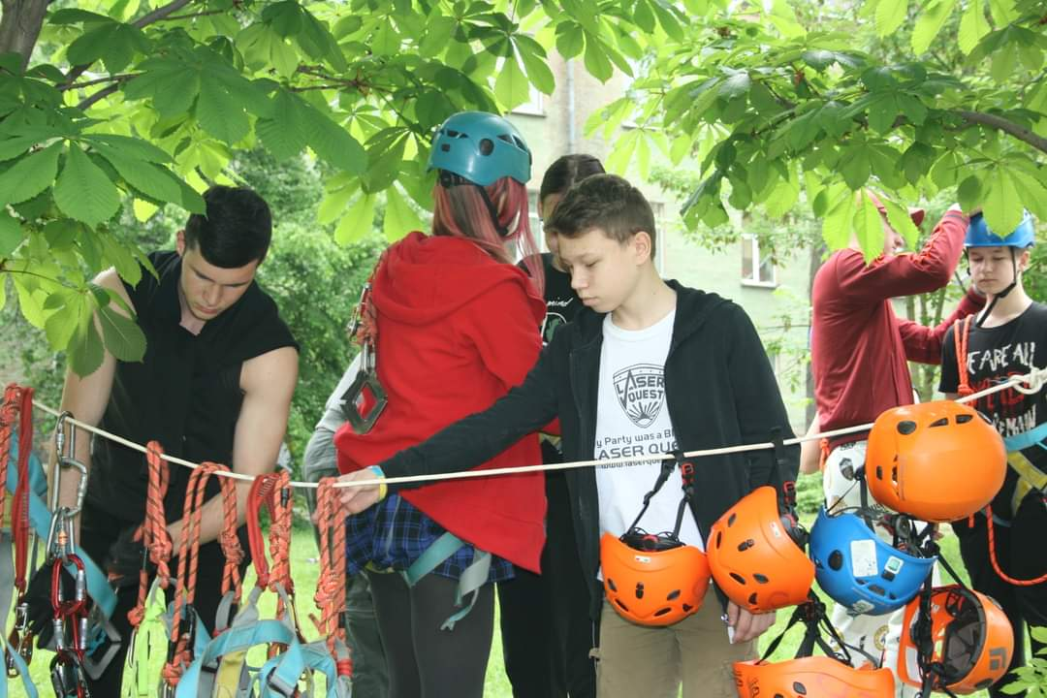
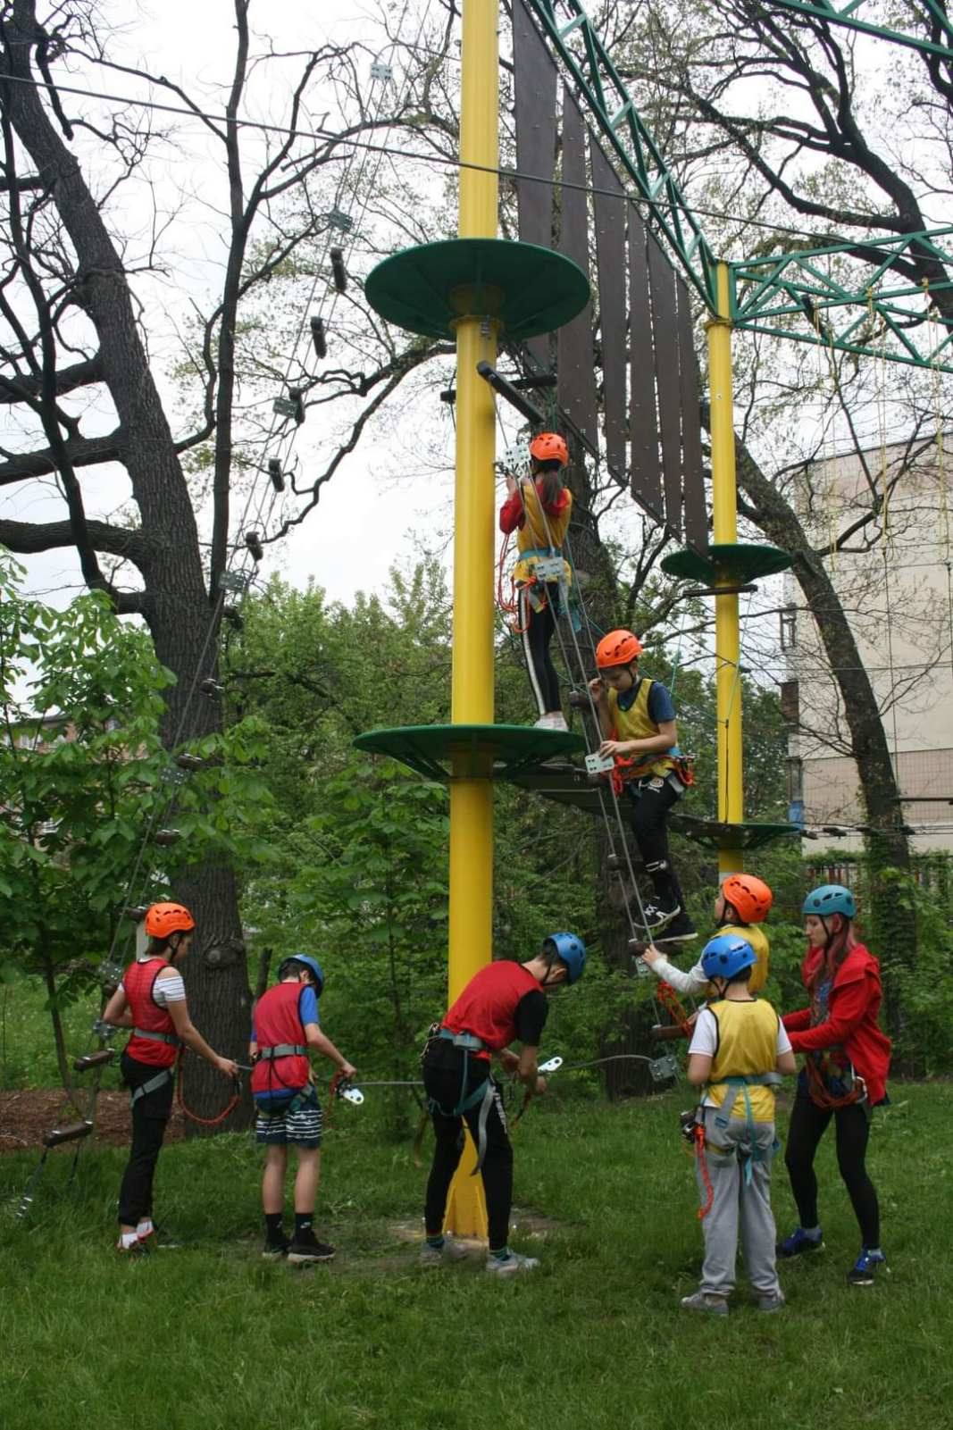
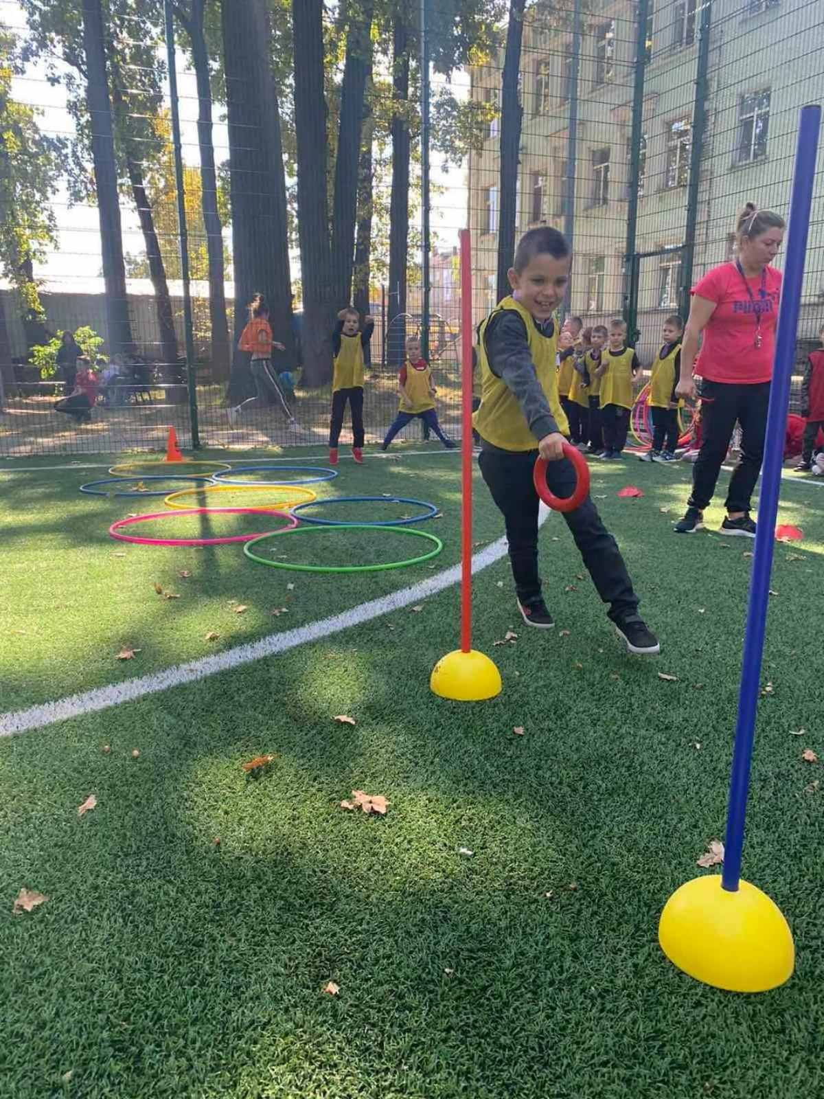
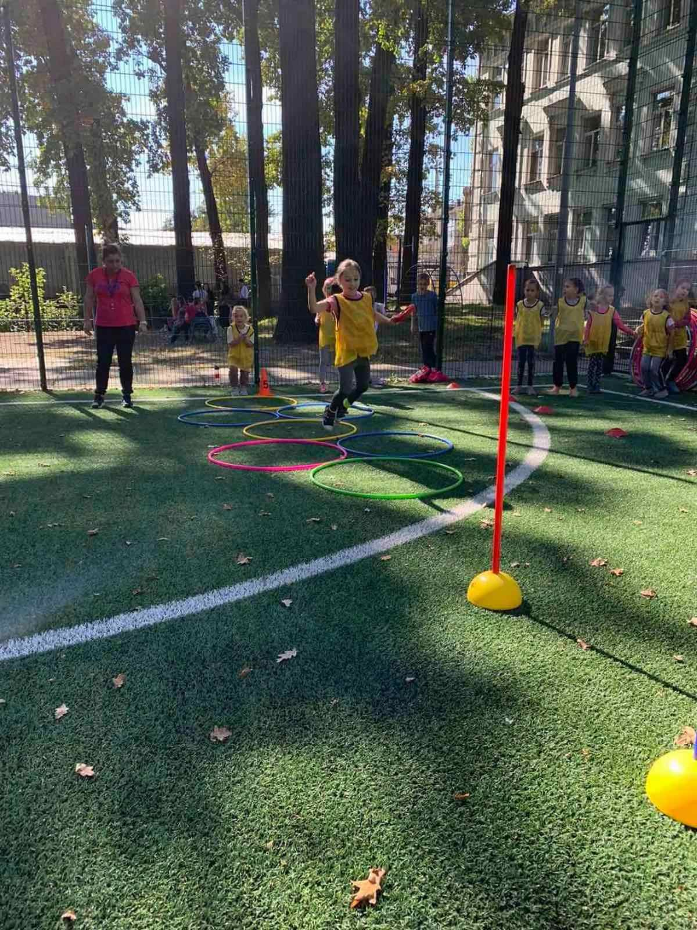
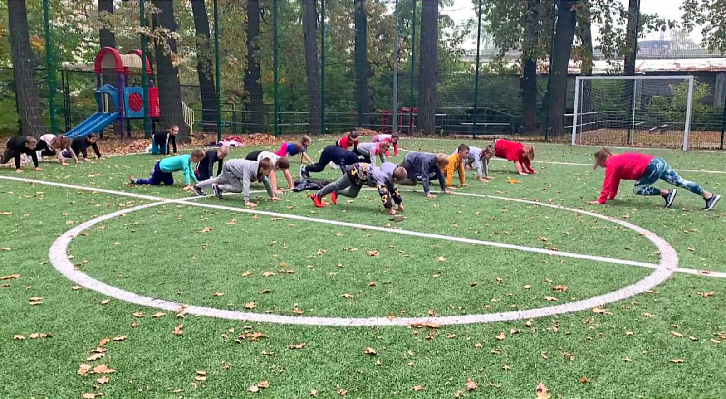
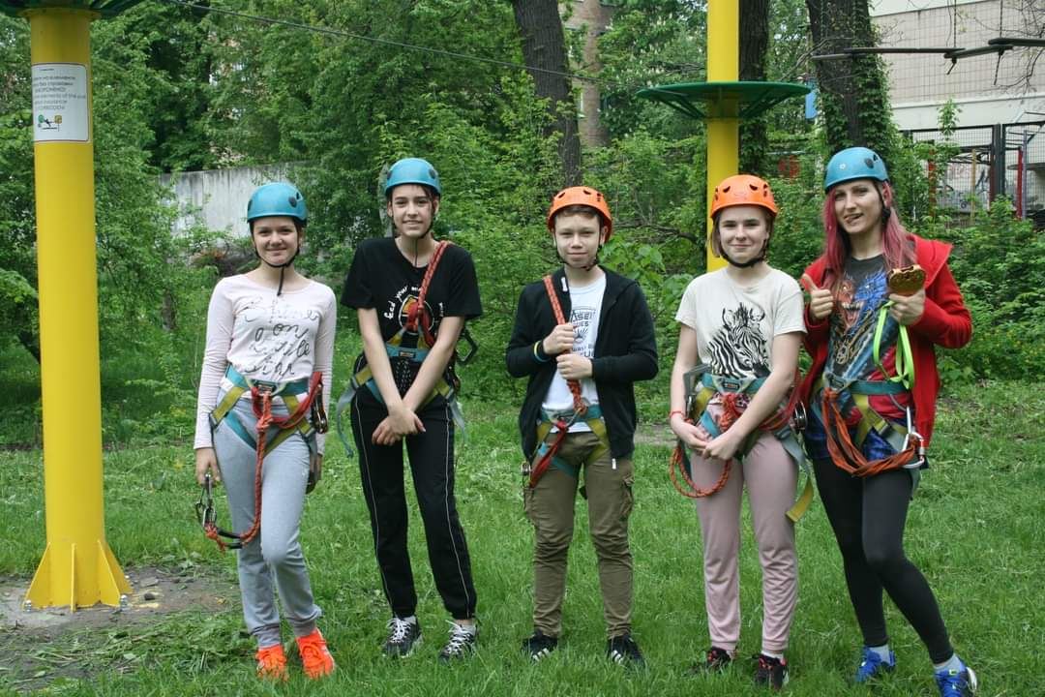
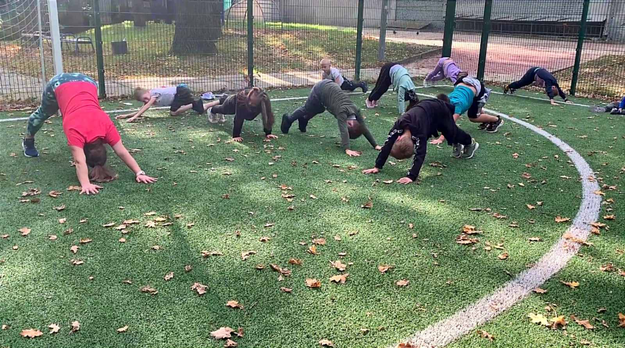
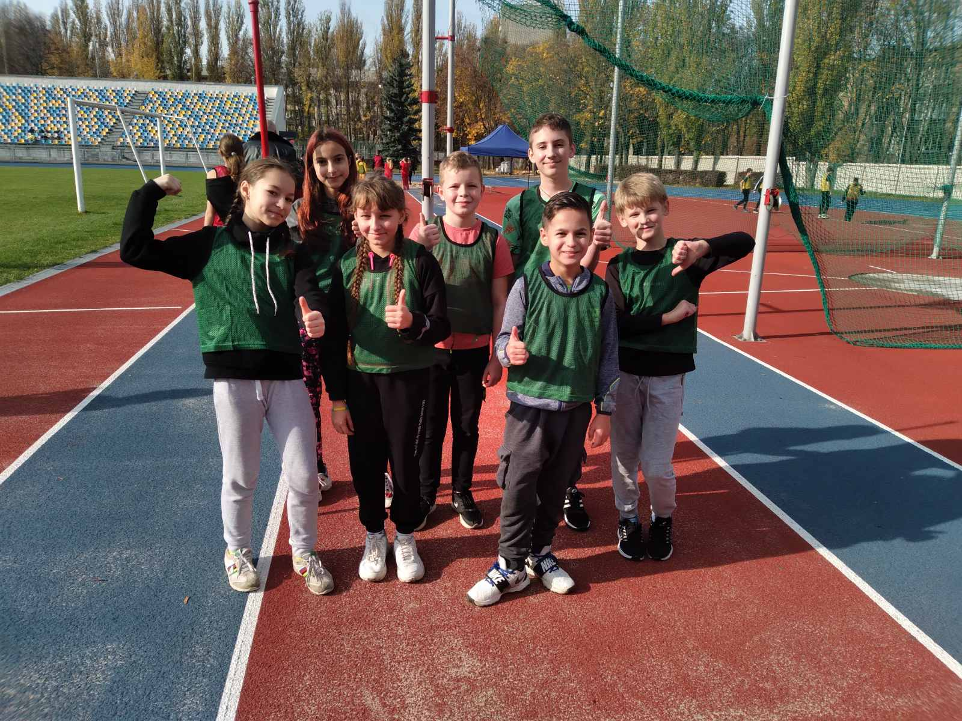
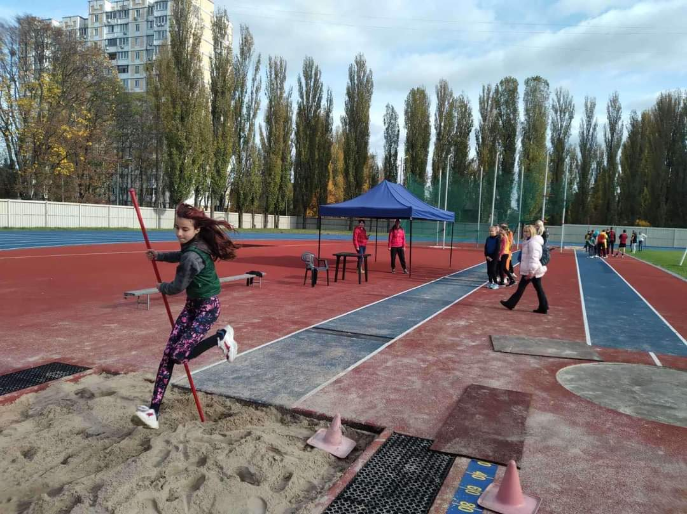
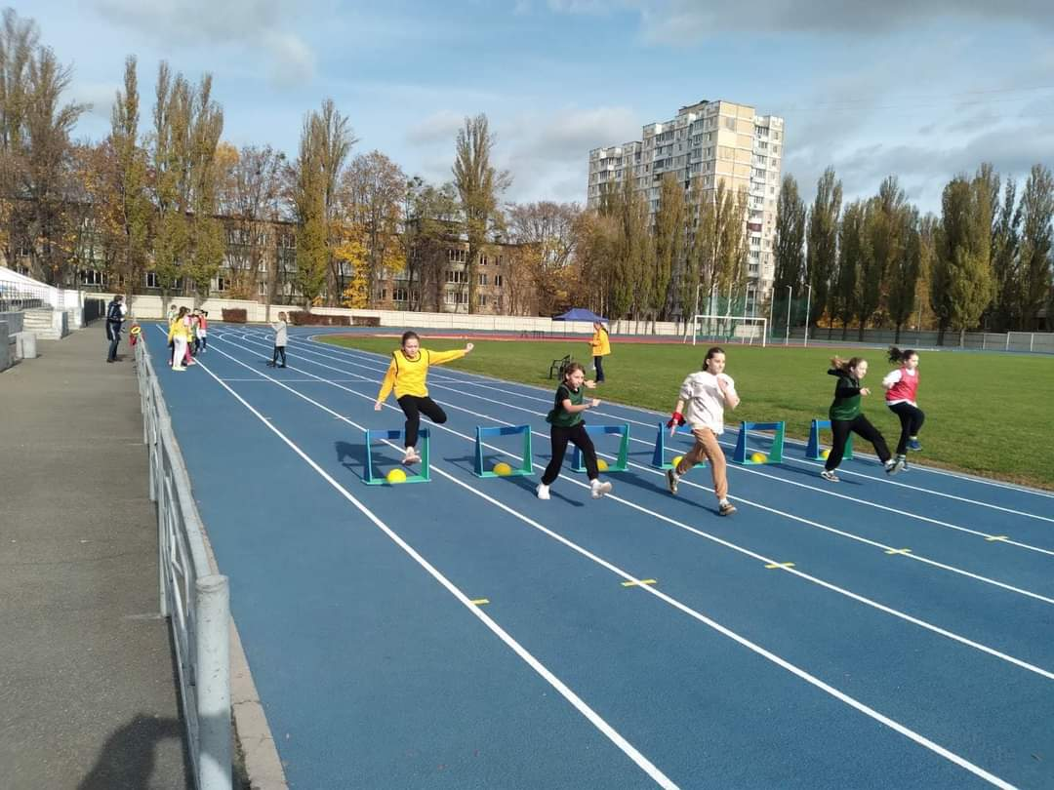
Позашкільні заходи
Європейський день шкільного спорту ESSD
Мотузковий парк
Дитяча легка атлетика IAAF серед наймолодших школярів
Дитяча легка атлетика IAAF

Slide 6
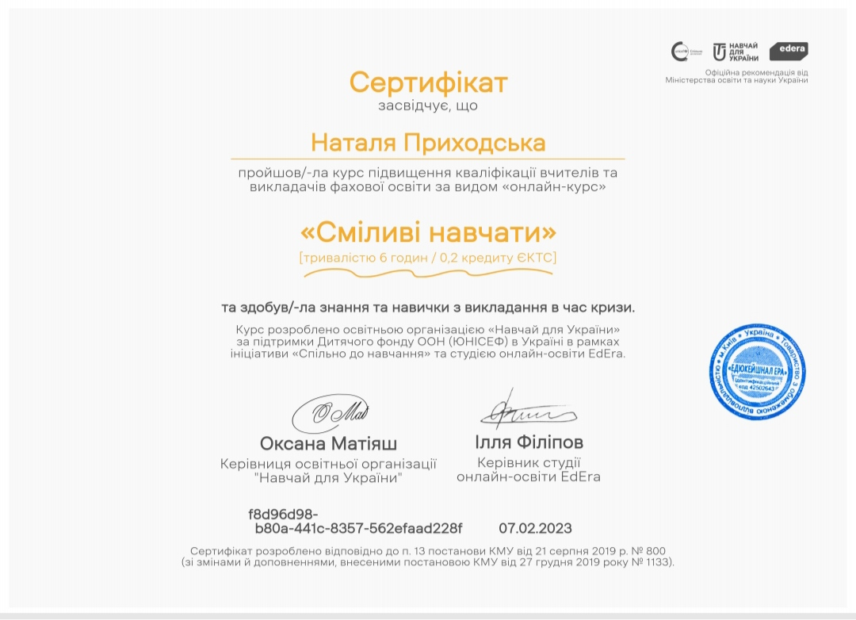
Підвищення професійної педагогічної майстерності

Slide 7
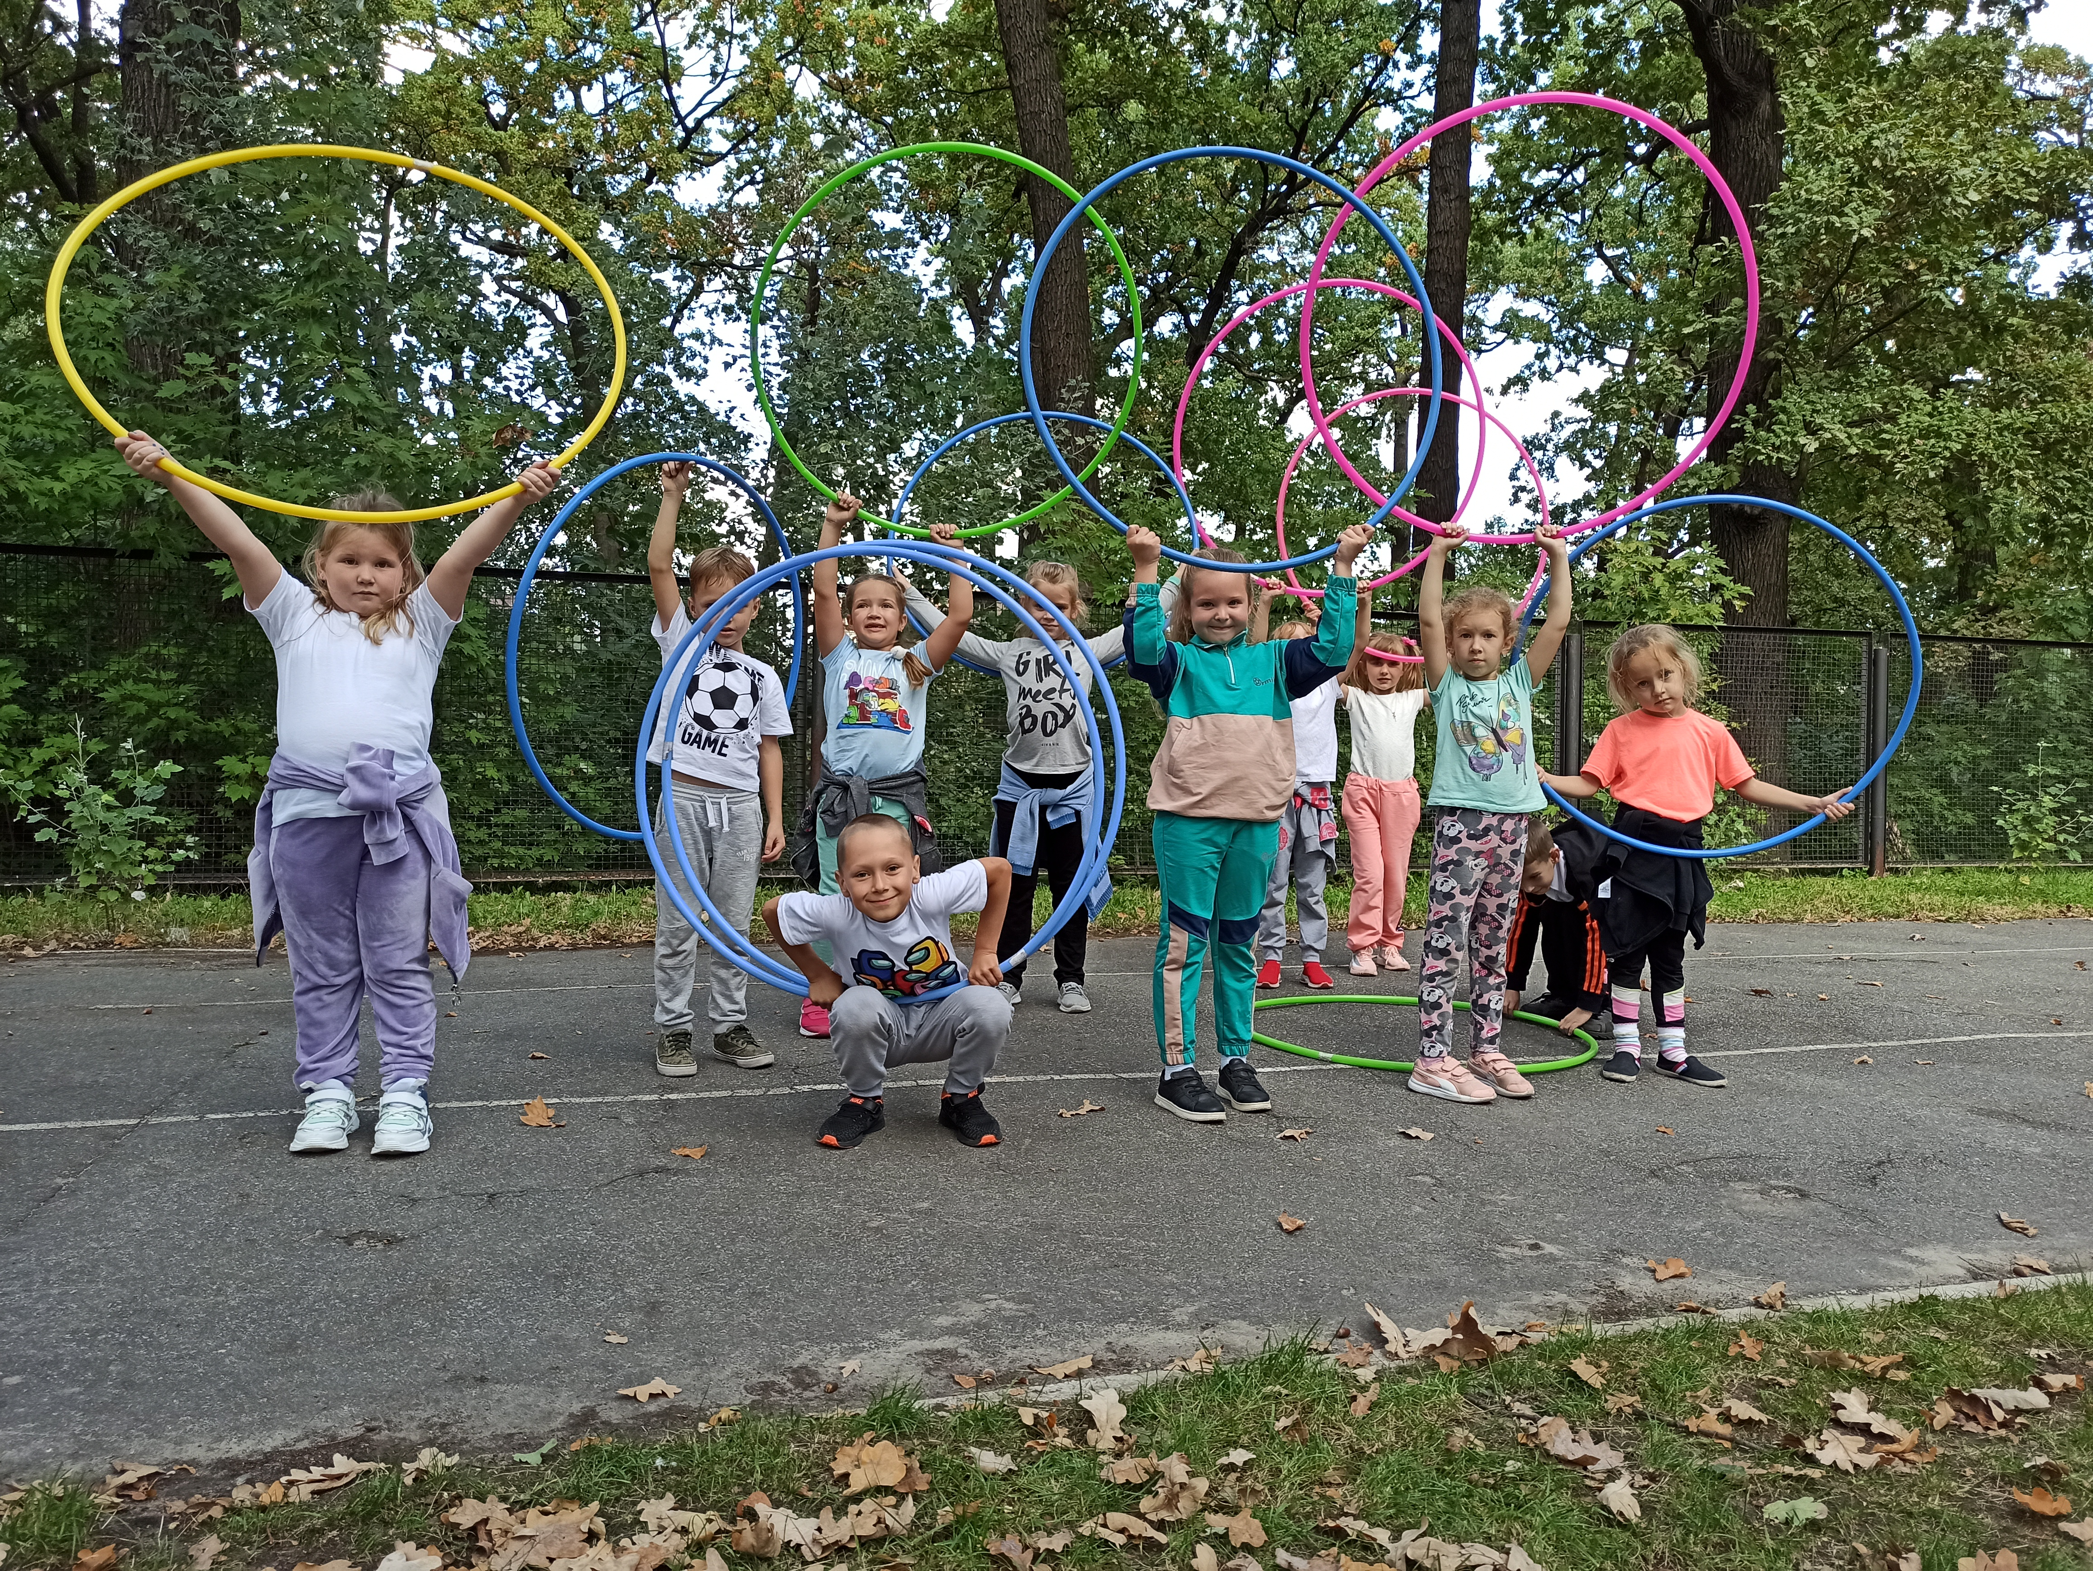
Дякую за увагу!

